Slide 1








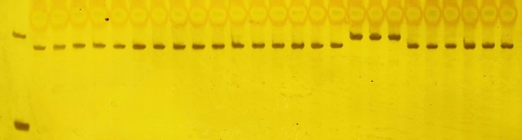
250bp
AM 001-048
AM 049-096
100bp
AM 097-114
AM 145-192
AM 193-240
AM 241-288
AM 289-336
AM 337-384
AM 385-400
C1238
GY14
CCMC
Fig. S6

